Slide 1



Projet de fin d’études pour l’obtention du diplôme national d’ingénieur
Conception et développement
d’une application d’affacturage “ScanIT”
Réalisé par :
Asma Ladhari
Jury :
Mr. Mouhieddine Belguith
Mr. Khalil Kalboussi
Encadré par :
Mr. Montassar Ben Saad
Mr. Mohamed Jomaa
Année universitaire 2020/2021
Notes:
Bonjour à tous,
Avant tout
Je tiens à remercier monsieur le président du jury et monsieur le rapporteur d’avoir accepté d’évaluer mon travail intitulé Conception et développement d’une application d’affacturage ScanIT
Je profite pour remercier particulièrement mes encadrants monsieur Montassar ben Saad et monsieur Mohamed Jomaa de m’avoir guider durant cette période de stage.

Slide 2



Contexte Generale
Problematique
Lacunes des méthodes manuelles
Absence de visibilité globale
Barrière financière

Slide 3
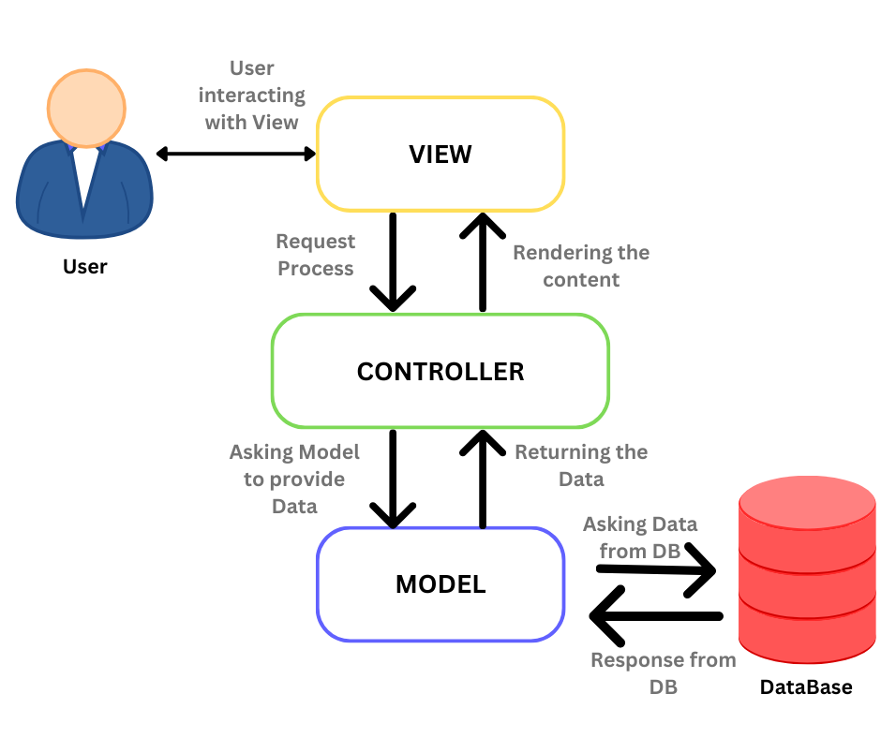
Architecture du Systeme

Slide 4

Conclusion
Le projet a été réalisé avec succès
La plateforme est simple, moderne et efficace
OptimCV facilite la recherche d’emploi
30

Slide 5



Etude de l’existant:
NextBooks
Invoice2go
BBVA Factoring
Payante
Payante
Gratuite
Gestion facture classique
Gestion facture et produits
Gestion facture et chèque
8
Notes:
Parmi les applications qui offre des fonctionnalités similaires à celles que nous souhaitons implémenter dans notre application on cite :
NextBooks : a pour fonctionnalité principale la gestion des factures avec la saisie manuelle de chaque facture
Invoice2go : permet de créer une facture ou des devis sous forme d’un formulaire
Grace à cette étude approfondie, nous sommes capable de dégager les objectifs visés pour notre solution

Slide 6
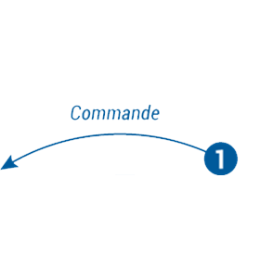
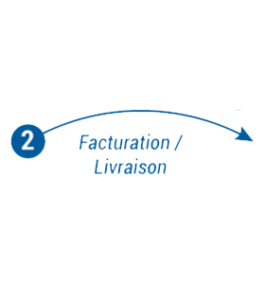


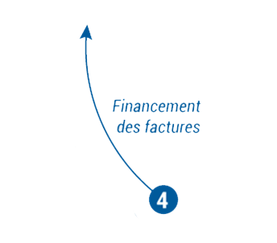
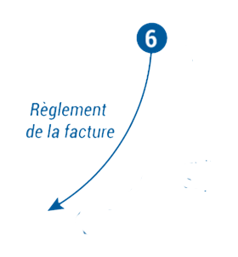
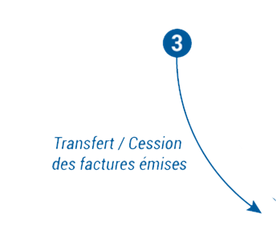
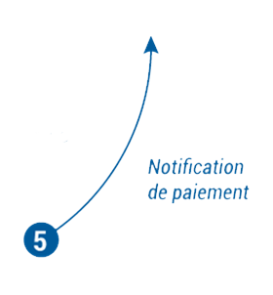

Introduction:
Notes:
Le client passe sa commande auprès de l’entreprise
Pour que l’entreprise fait la livraison de la commande.
Ensuite elle cède ces créances à un factor
Qui aura pour mission de financer et recouvrer ses factures
Et ce factor là informe le client de paiement
Pour enfin les règlements clients seront pris en compte dans le financement.

Slide 7
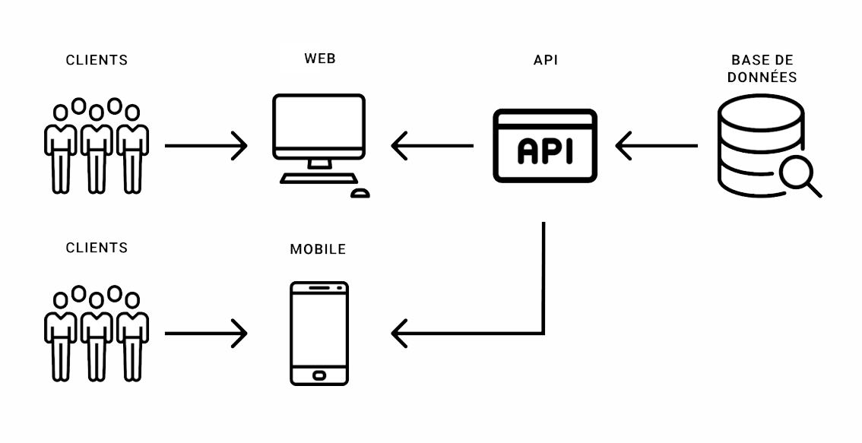
ScanIT:
Architecture global
Notes:
On commence cette partie de notre présentation par décrire l’architecture globale de notre projet qui montre les différentes parties qui construisent notre solution :
Les APIs se positionne entre la base de données SQL et les interfaces accessibles par nos clients. Dans notre architecture L’API est centralisé, il envoie les données à afficher pour nos applications web et mobile.

Slide 8






Réalisation
Notes:
En ce qui concerne les langages ainsi que les outils utilisés afin de réaliser notre application on cite :
Framework Laravel pour l’application web
Laragon le serveur de développement web
Swagger pour la documentions des api
Postman les tester
Vs code éditeur de code
Le Framework React native pour le développement d’application mobile

Slide 9
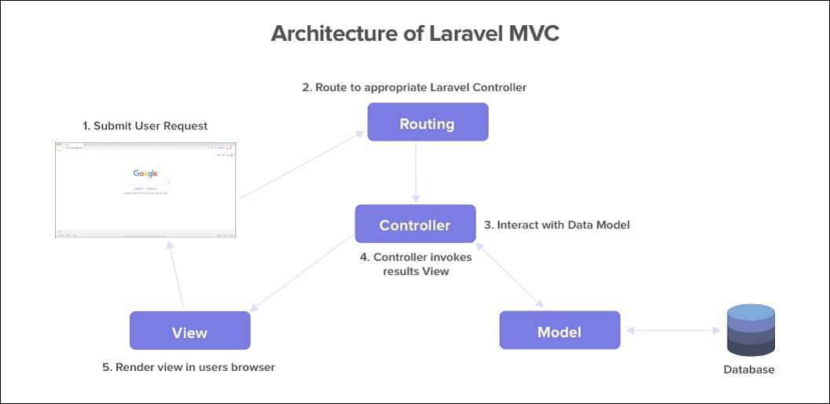
Réalisation
Notes:
1. l'utilisateur envoie la requête
2. Apres qu’il exécute un événement, le routeur redirige l'action à traiter par le contrôleur approprié.
3. Une fois que l'action demandée par l'utilisateur a été gérée par le contrôleur approprié, le contrôleur fait une interaction avec le modèle pour mettre à jour la DB et renvoie les données de retour de l'action.
4. le contrôleur réalise une représentation des données de retour de la requête en cours
5. pour les affichés représentés dans la vue ou l'interface utilisateur.

